Slide 1
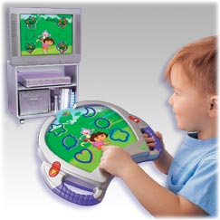
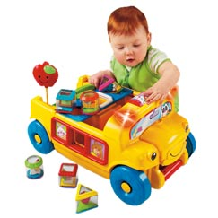
الألعاب التعليمية

Slide 2
الألعاب التعليمية
يعد التدريس باستخدام الألعاب التعليمية من أبرز الطرق والإستراتيجيات التدريسية التي تراعي نفسيات المتعلمين ، فالتلميذ له دور إيجابي من خلال هذه الطريقة فهو يتميز بكونه عنصر نشط وفعال داخل الصف خلال العملية التعليمية وذلك من خلال أنشطة وألعاب تعليمية تم إعدادها وتنفيذها بطريقة علمية منظمة .
تعريف إستراتيجية الألعاب التعليمية:
هي نشاط منظم منطقيا في ضوء مجموعة قوانين اللعب ، حين يتفاعل طالبان أو أكثر لتحقيق أهداف محددة وواضحة .
او هي نوع من النشاط الهادف الذي يتضمن أفعالا معينة يقوم بها التلميذ أو فريق من التلاميذ في حصة الرياضيات على سبيل المثال وفي ضوء قواعد محددة تتبع بفرض إنجاز هدف معين .
وتعتبر الألعاب التعليمية إحدى مداخل التدريس الرئيسية التي تهتم بنشاط التلميذ وإيجابيته وبتنمية شخصيته تنمية شاملة في مختلف الجوانب لأنها تعني بتجسيد المفاهيم المجردة وتشجيع المتعلم على التفاعل مع المواقف التعليمية بم تتضمنه من مواد جيدة وأنشطة تربوية هادفة مما يجعله نشطا وفاعلا أثناء تعلمه في هذه المواقف التعليمية التي تقدم له بصورة شبه واقعية لتحقيق الأهداف المرجوة من عملية التدريس .

Slide 3
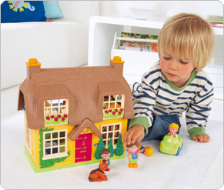
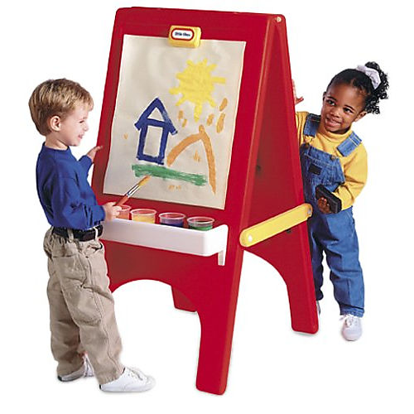
يرى المتخصصين في علم النفس ان:
اللعب
اداه طبيعية مهمة يستخدمها الطفل لفهم العالم ومواجهته.
أشارت الدراسات الحديثة إلى أن استخدام الحواس المختلفة هو طريق التعلم والتطور , كما أشارت إلى أن اللعب الذي يتيح فرصة استخدام الحواس والعقل يسمح للطفل باكتشاف العالم من حوله وفهم بيئته ومعرفة ذاته , ذلك لأنه يتعلم ثقافة مجتمعه وقيمه وتطور قدراته ومهارات تفكيره من خلال ممارسته لألوان مختلفة من اللعب فيتفاعل مع مواده , وأدواته , ويتعلم ثقافة مجتمعه ولغته لتكون عونا له على التفاعل والتواصل مع العالم الخارجي من حوله.

Slide 4
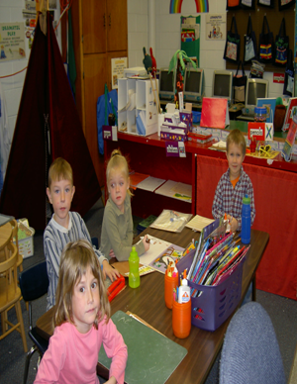
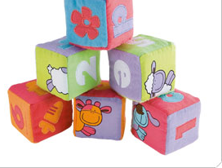
تضيف الالعاب التعليمية الجيدة الاثارة والتحفيز إلى العمل
تأخذ الألعاب التعليمية المصممة جيدا جذب الطالب بحيث لايفارقها دون تحقيق الهدف منها.
تعتمد على مبدأ المنافسة بين الطلبة لإثارة دافعية المتعلم.
وتعتمد على إمكانيات جهاز الحاسب من حيث:
1.تقويم أداء المتعلم عن طريق بعض التدريبات مما يزيد إحتمالية تحقيق الأهداف من الدرس.
2.لذا فاستخدام الحاسوب للعب يساعد في..
@اكتساب مهارات حل المشكلات
@@ جذب انتباه الطالب والتوسع في خياله
@@@ التنافس بين الطلبة لكسب العلامات. كما انها انها تأخذ بيد الطلبة الذين لديهم صعوبات في التعلم
بالإضافة لكونها تضفي جوا من المرح والسرور على أجواء الدرس وتجعل بيئة التعلم أكثر متعة بالنسبة للطالب .
تزيد من ثقة الطالب ينفسه نظرا لما يقوم به بنفسه من أنشطة أثناء اللعبة.

Slide 5
الشروط الواجب توافرها في اللعبة التعليمية الناجحة:
  يجب ان تبنى على أسس تمثل وتعكس بدقة المفهوم او المهارة المطلوب تدريسها.
  يكون النجاح نتيجة يحصل عليها المتعلم عند اظهار قدرته على الاسس التي بنيت عليها اللعبة.
  يجب ان يكون المتعلم على علم بالمفاهيم و المهارات التي يجب عليه ان يتقنها وليس فقط ان يتعلم كيف يلعب اللعبة.
  إثارة الحماسة لدى المتعلم للعمل لفترة أطول باستخدام الرسوم المتحركة والألوان كأساس للعبة.

Slide 6
مميزات برامج الألعاب التعليمية:
التغلب على الملل والرتابة في حال المواد النظرية أو غبر المحببة لديه.
إثارة دافعية المتعلم للمشاركة في الدرس
تكوين اتجاهات إيجابية نحو الحاسوب

Slide 7
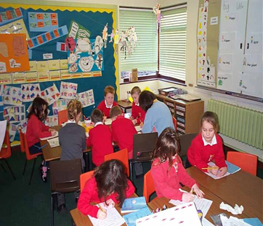
عيوب برامج الألعاب التعليمية:
  قد تظهر بعض البرامج صور ومؤثرات عند حدوث استجابة خاطئة مما يعد تعزيزا ايجابيا غير مباشر لاستجابة المتعلم.
  تنمي ”قدراً قليلاً ” من المهارات في ”وقت كبير“ نسبيا ومن خلال العديد من الاجراءات.
  تحتاج إلى وقت كبير في الإعداد والبرمجة ”مناسبة للمراحل الأولى من التعليم العام“.

Slide 8
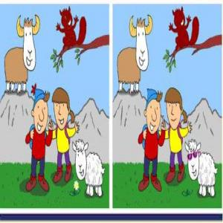
ألعاب لتنمية الذكاء و قوة الملاحظة : باستخراج الفروق بين الصورتين

Slide 9
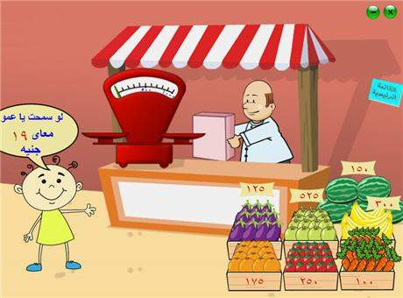
ألعاب لتعليم الطالب الرياضيات والعمليات الحسابية

Slide 10


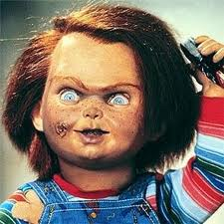
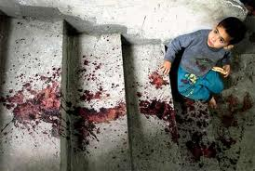
المناقشة
كيف تؤثر ألعاب العنف الإلكترونية على نفسية الطفل؟

Slide 11
طريقة حل المشكلات
إحدى الطرق التي يساهم الحاسوب الآلي في تقديم مساعدة للطالب من خلالها.
التعريف الدقيق لطرق حل المشكلات هو السؤال الذي يحتاج إلى اجابة ليست جاهزة بل لا بد من المرور بعمليات تبدأ بتحديد المشكلة وفحصها وتحليلها ومن ثم الوصول إلى نتائج معينة.

Slide 12
خامسا :- أسلوب حل المشكلات
هو عبارة عن تصور عقلي يقوم على سلسلة من الخطوات المنظمة التى يسير عليها الفرد بهدف التوصل إلى حل المشكلة
خطواتها :-
1- تحديد المشكلة
2- جمع البيانات المتصلة بالمشكلة
3- اقتراح الحلول المؤقتة
4- المفاضلة بين الحلول
5- التخطيط لتنفيذ الحل
6- تقييم الحل

Slide 13

أنواعها
هناك نوعان من البرامج التي تتعلق بحل المشكلات :
  يقوم الطالب بتحليل وتحديد المشكلة بصورة منطقية ثم كتابة برنامج بلغة معينة لحل تلك المشكلة.
    وظيفة الحاسب هنا : اجراء المعالجات والحسابات المتعلقة بالمشكلة وتزودنا بالحل الصحيح.
  يقوم المبرمجون بكتابة بعض خطوات حل المشكلة ويترك للطالب المجال لمعالجة واحد أو أكثر من المتغيرات.
  وفي كلا النوعين يلعب الحاسب دورا في:
  1.توفير الإجراءات والخطوات التي يجب على المتعلم المرور بها للوصول للإجابة الصحيحة.
  2.يوفر الحاسب طرقا متنوعة لأساليب طرح المشكلة على الطالب (الصورة، الحركة ، الكتابة)وما على الطالب الإ الإنطلاق في تشخيص المشكلة والبدء في إيجاد الطرق المناسبة في حلها.

Slide 14
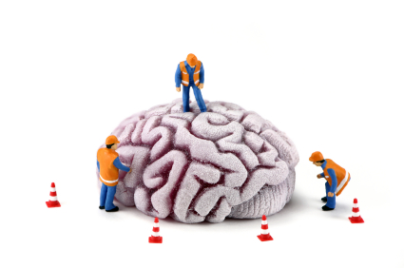

استراحة :
”لعبة تنمي التفكير لدى الأطفال“ في حل المشكلات
تسعى برامج تعليم التفكير بشكل عام إلى إعداد الطلبة لمرحلة ما بعد المدرسة، لكي يستطيعوا العيش بفعالية وإيجابية ضمن بيئة سريعة التغيير، وتهدف برامج تعليم التفكير بشكل مستقل إلى:
تحسين قدرات الطلبة الكتابية ومهارات التواصل لديهم.
تحسين مهارات الطلبة في حلّ المشكلات بطرق إبداعية.
توسيع وإثراء قدراتهم على استشراف المستقبل بدقّة.
تطوير أنماط تفكير كثيرة ونشطة.

Slide 15
عيوبها
مميزاتها

Slide 16
افضل الطرق للتدريس بواسطة الحاسب
لا بد من معرفة سبب حاجتنا للبرنامج التعليمي قبل اختيار طريقة التدريس المناسبة.
  اذا كانت الحاجة إلى اعطاء تمارين >>>برامج التدريب و الممارسة
  تدريس معلومات >>>برامج التعليم الخصوصي
  اسلوب في حل المشكلات >> برامج حل المشكلات والالعاب التعليمية.

Slide 17
افضل الطرق للتدريس بواسطة الحاسب
بإمكان المعلم توظيف الطرق الثلاث الأساسية في التدريس :
  إذا أراد المعلم من جميع طلابه إتقان التعلم >>التعلم الخصوصي الفردي .
  فهما تلقائيا >> طريقة التدريب والتمرين.
  تعلما تعاونيا ويصعب محاكاته>> طريقة المحاكاة
  إتقان مهارة حل مسألة معينة>>طريقة حل المشكلات
  تحفيز الأطفال >>الألعاب التعليمية.

Slide 18
افضل الطرق للتدريس بواسطة الحاسب
توظيف كل طريقة من هذه الطرق يتطلب سلسلة من الاستراتيجيات كمايلي:
إتقان التعلم
التعليم الإضافي والتلقائية
التعلم التعاوني
وضحي كل من الإستراتيجيات السابقة؟

Slide 19
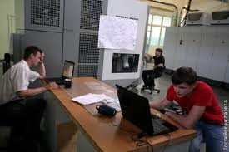
العوامل المؤثرة في استخدام الحاسب في التعليم

Slide 20
أسئلة المراجعة

